Slide 1

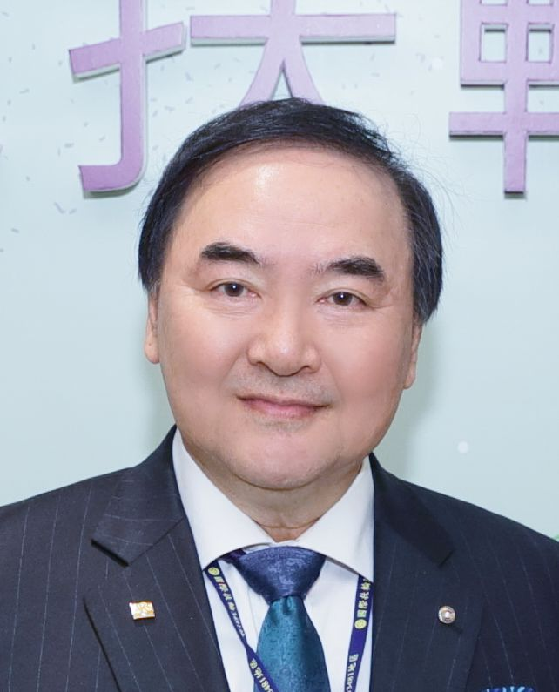
國際扶輪9地帶 2023-24年度
全球及台灣社員成長現況報告
Global&Taiwan Rotarin Growth Report
RI Zone 9
Zone 9 Rotary Coordinator
9地帶扶輪協調人
賴志明 RC Jimmy

Slide 2
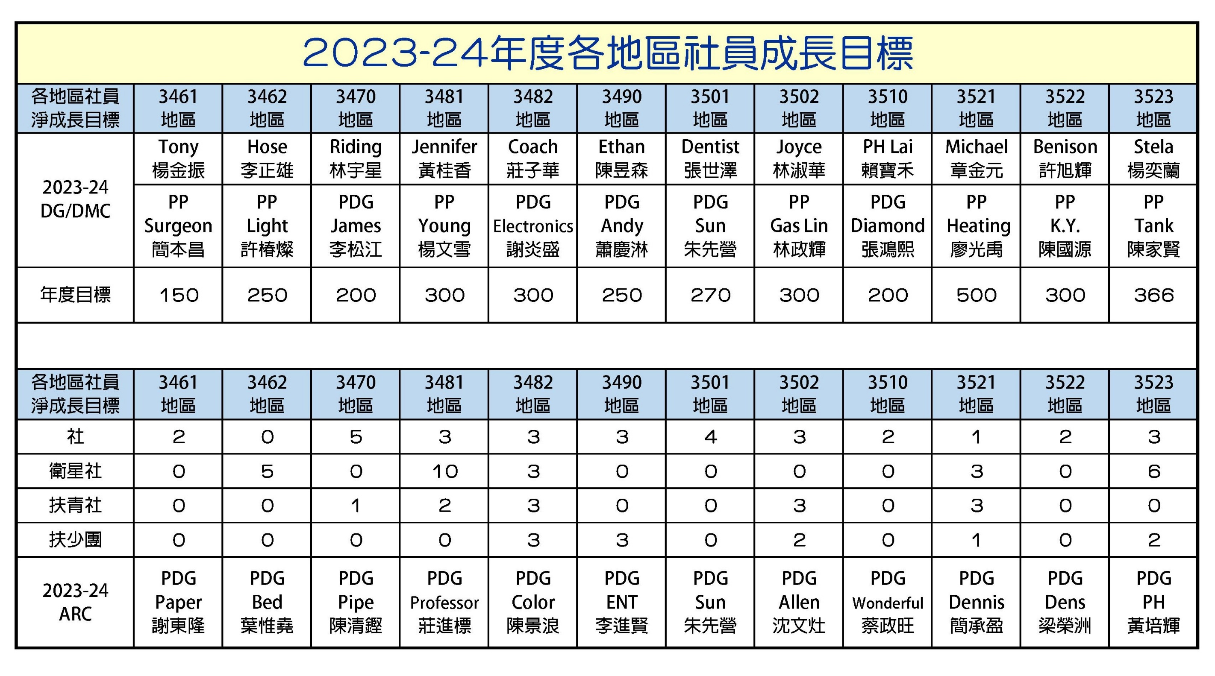

Slide 3
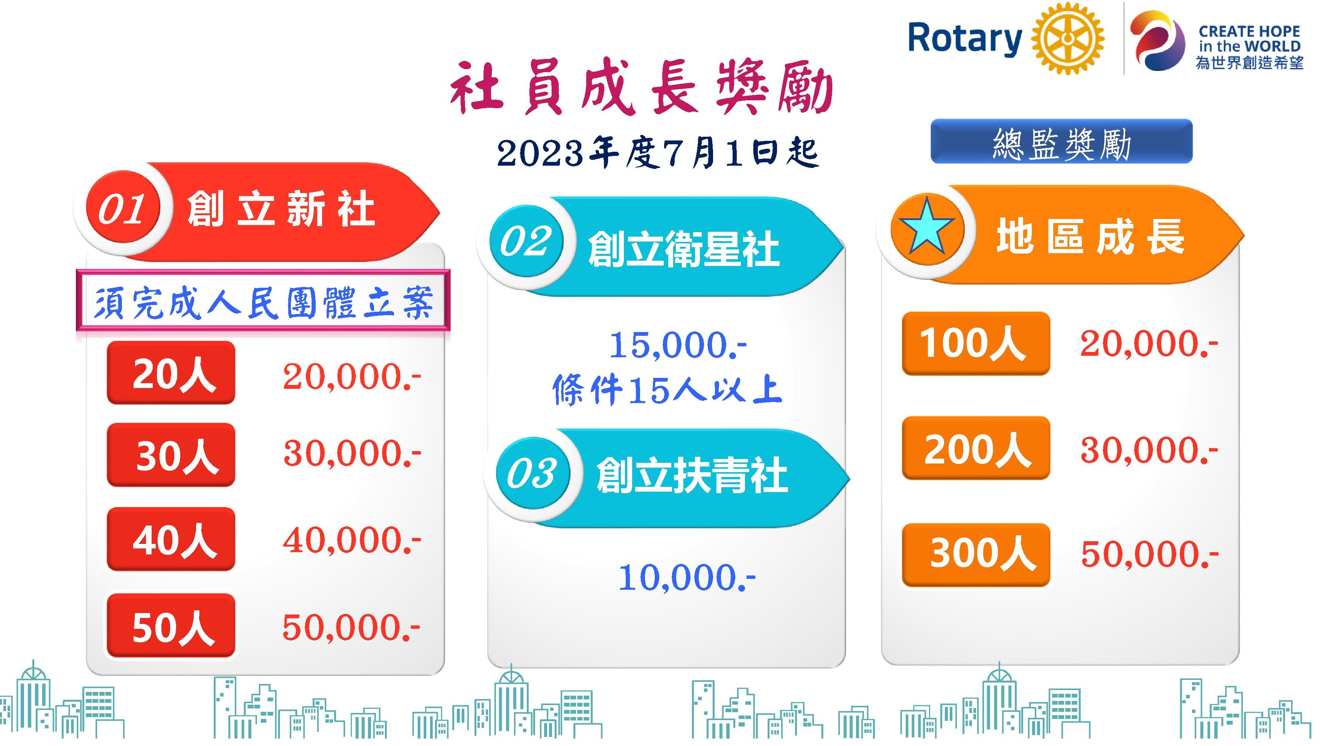

Slide 4
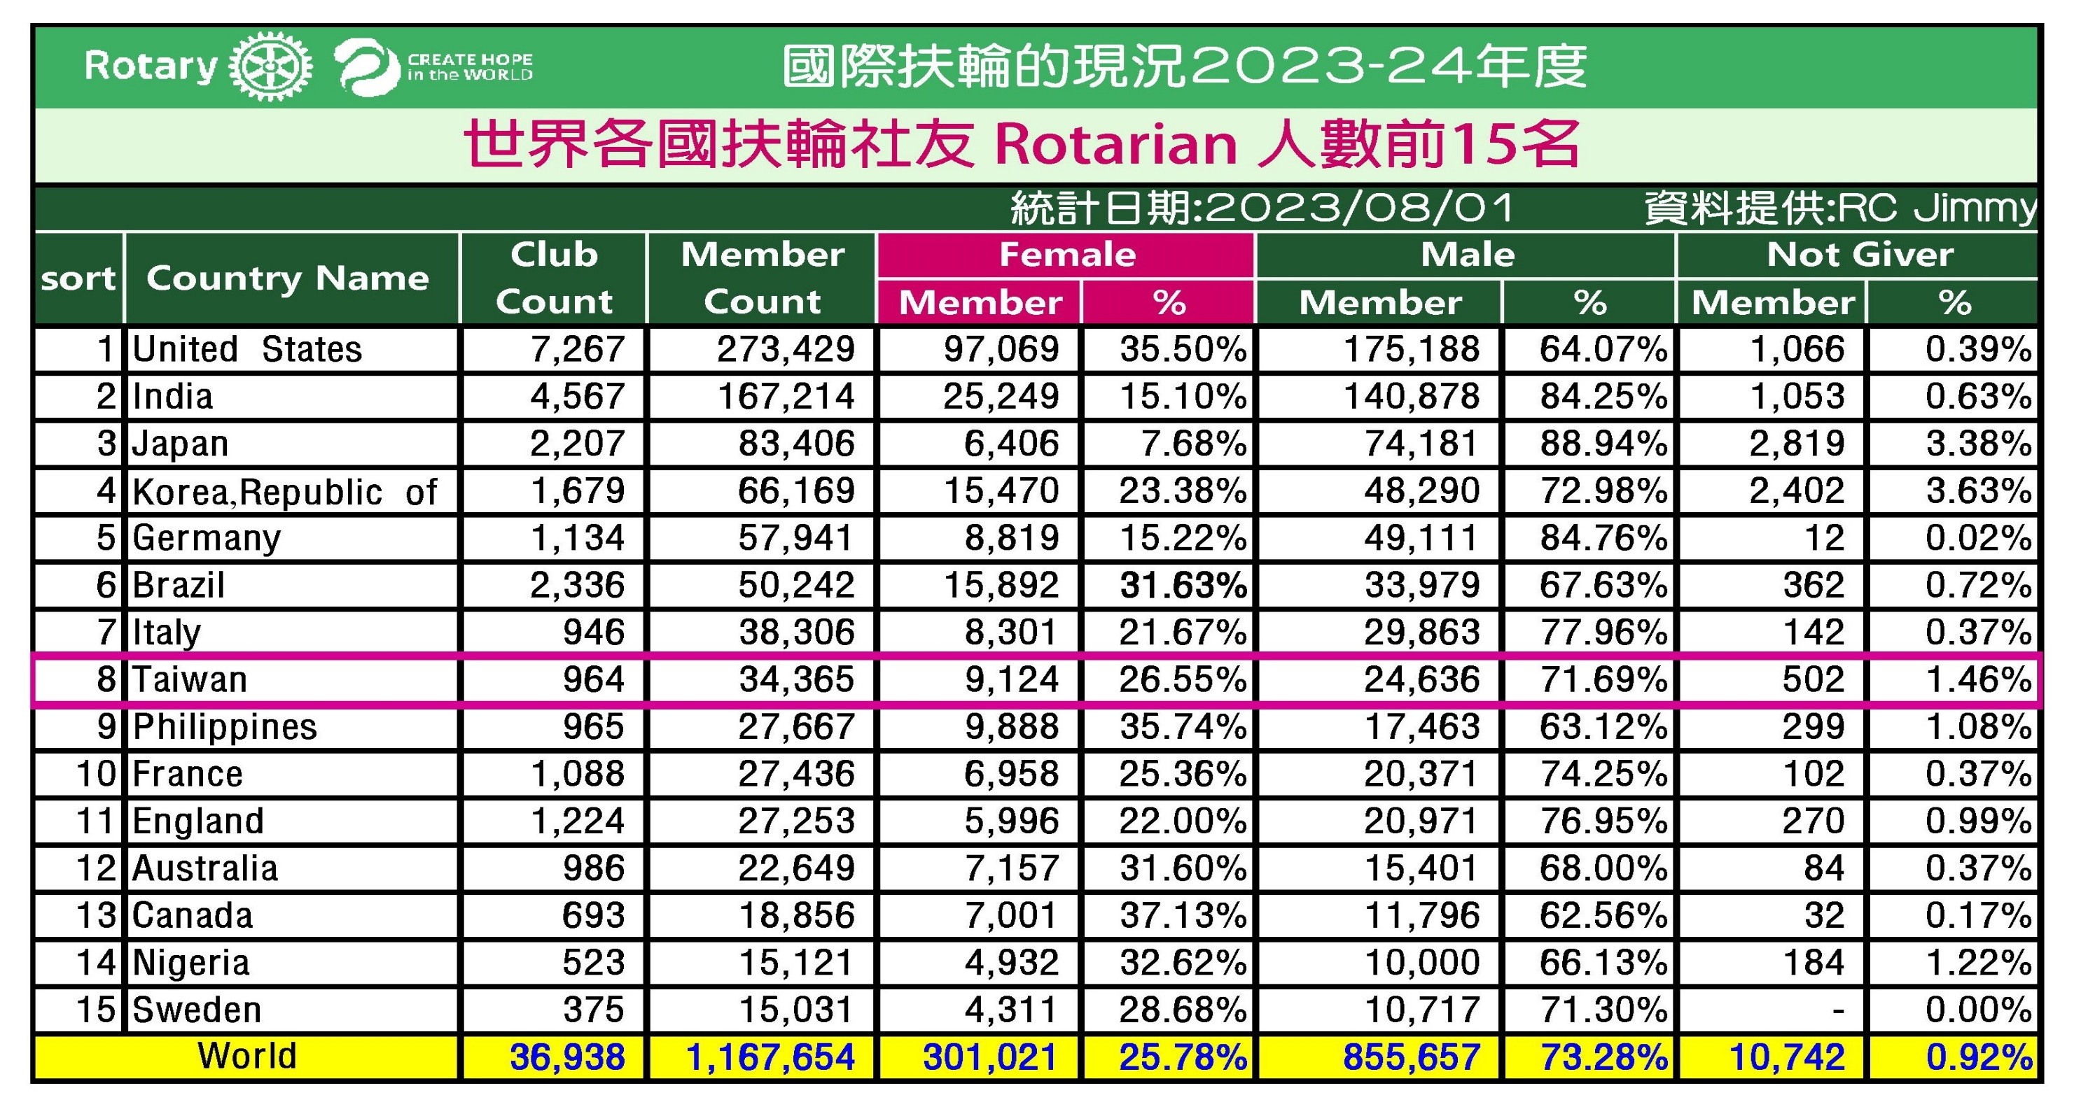

Slide 5
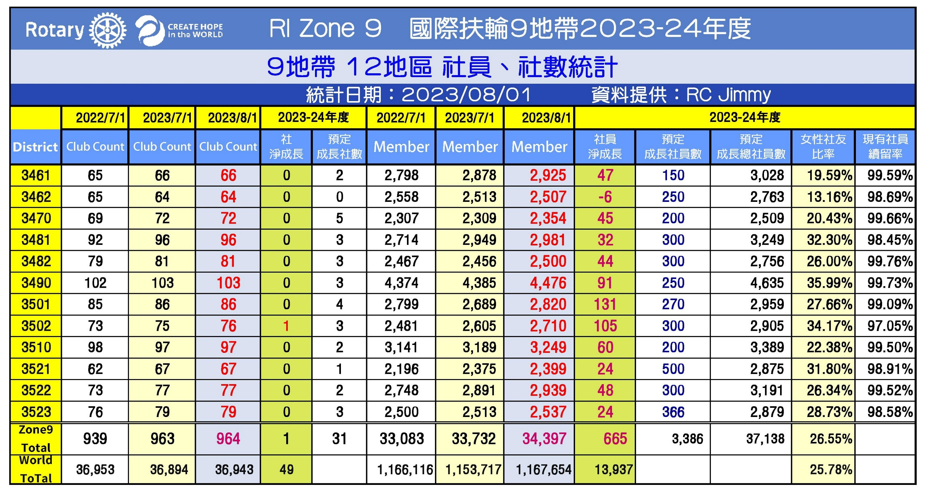

Slide 6
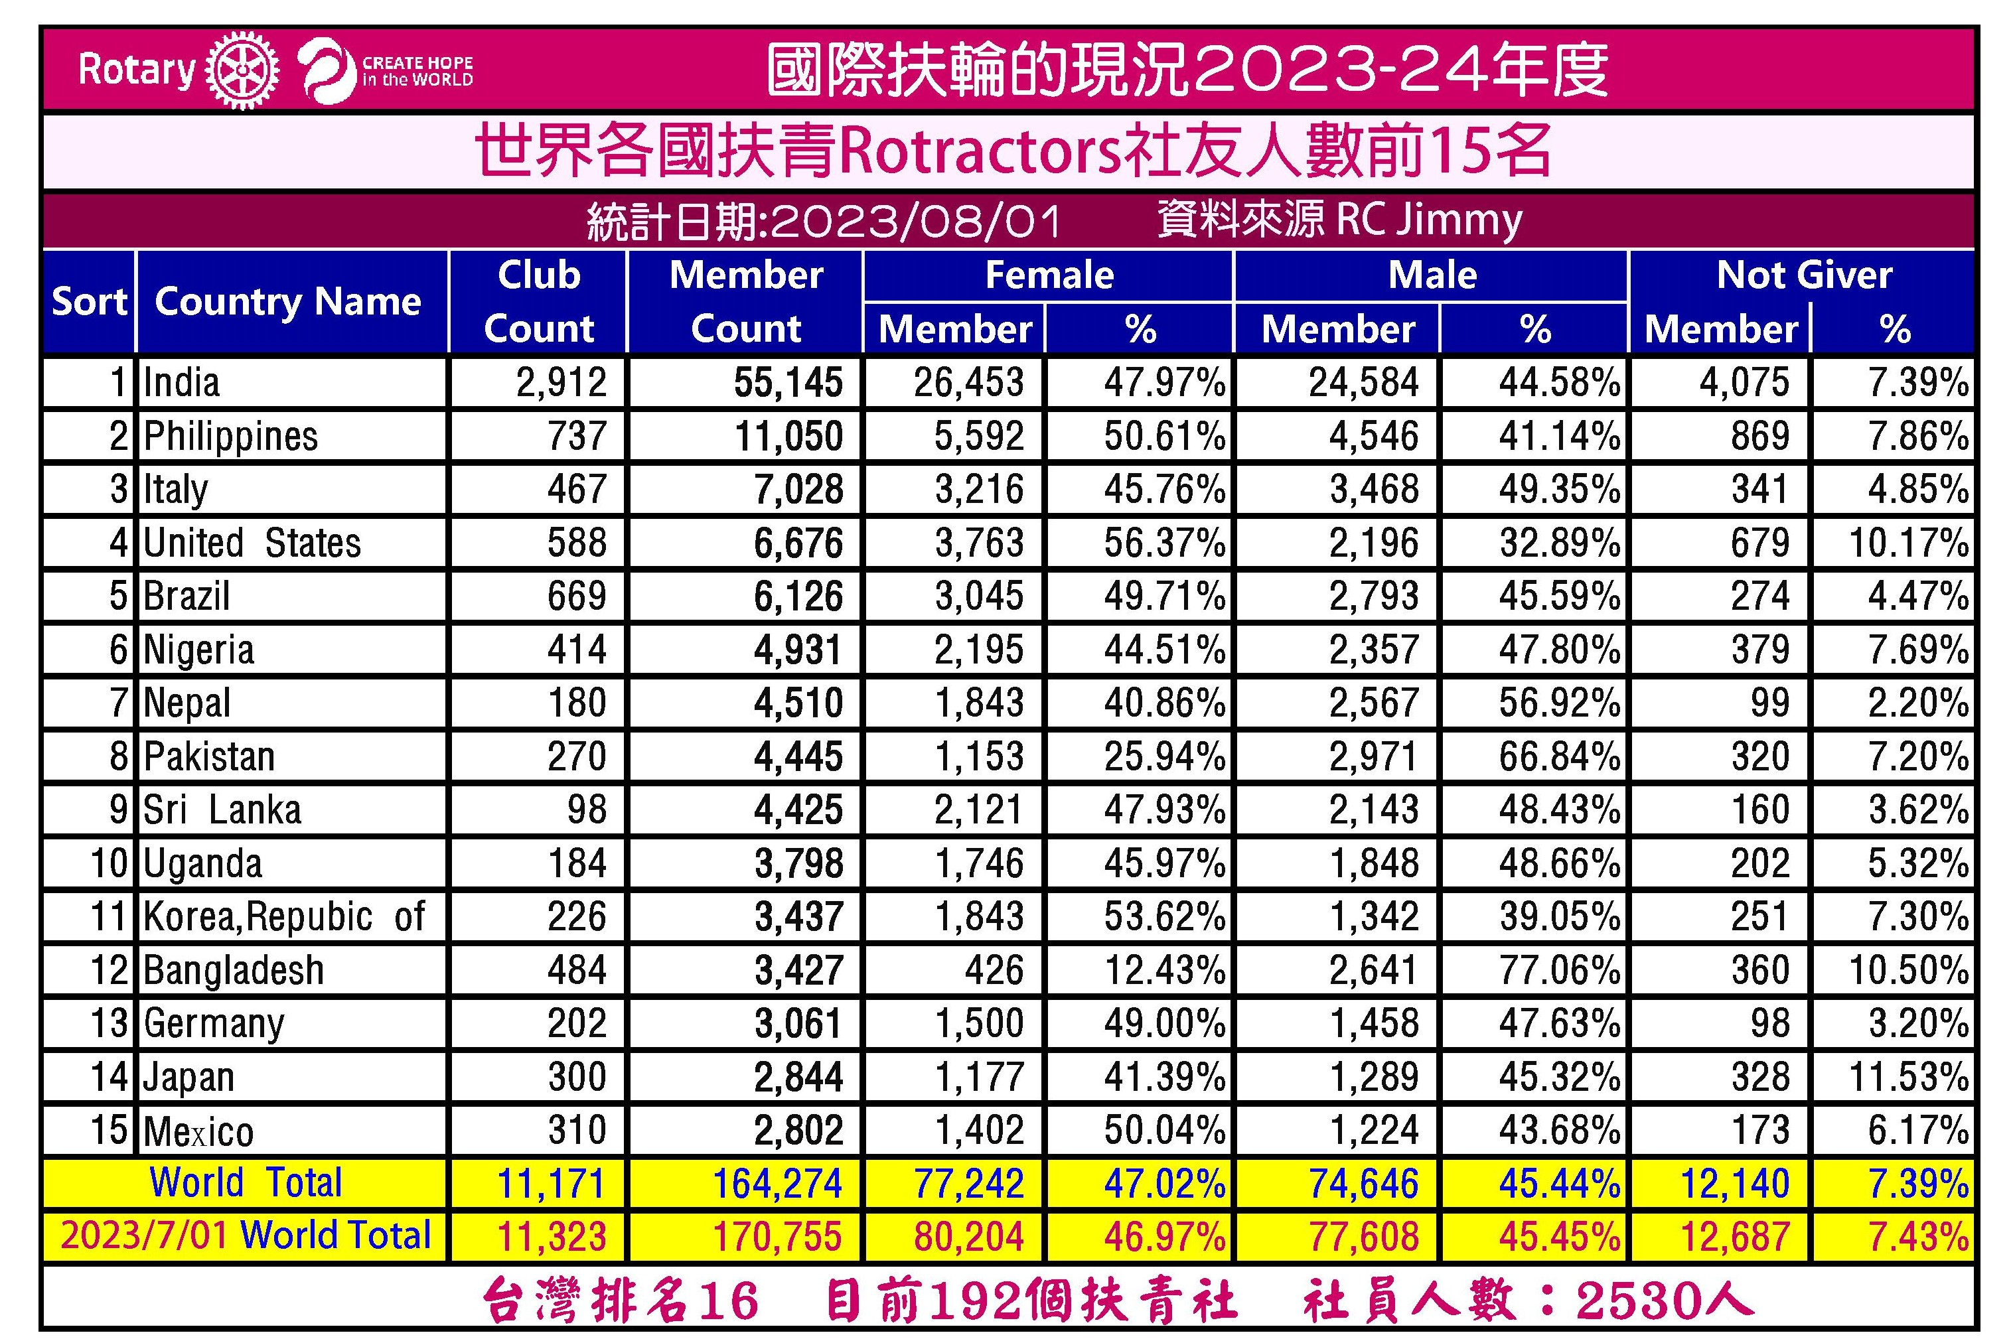

Slide 7
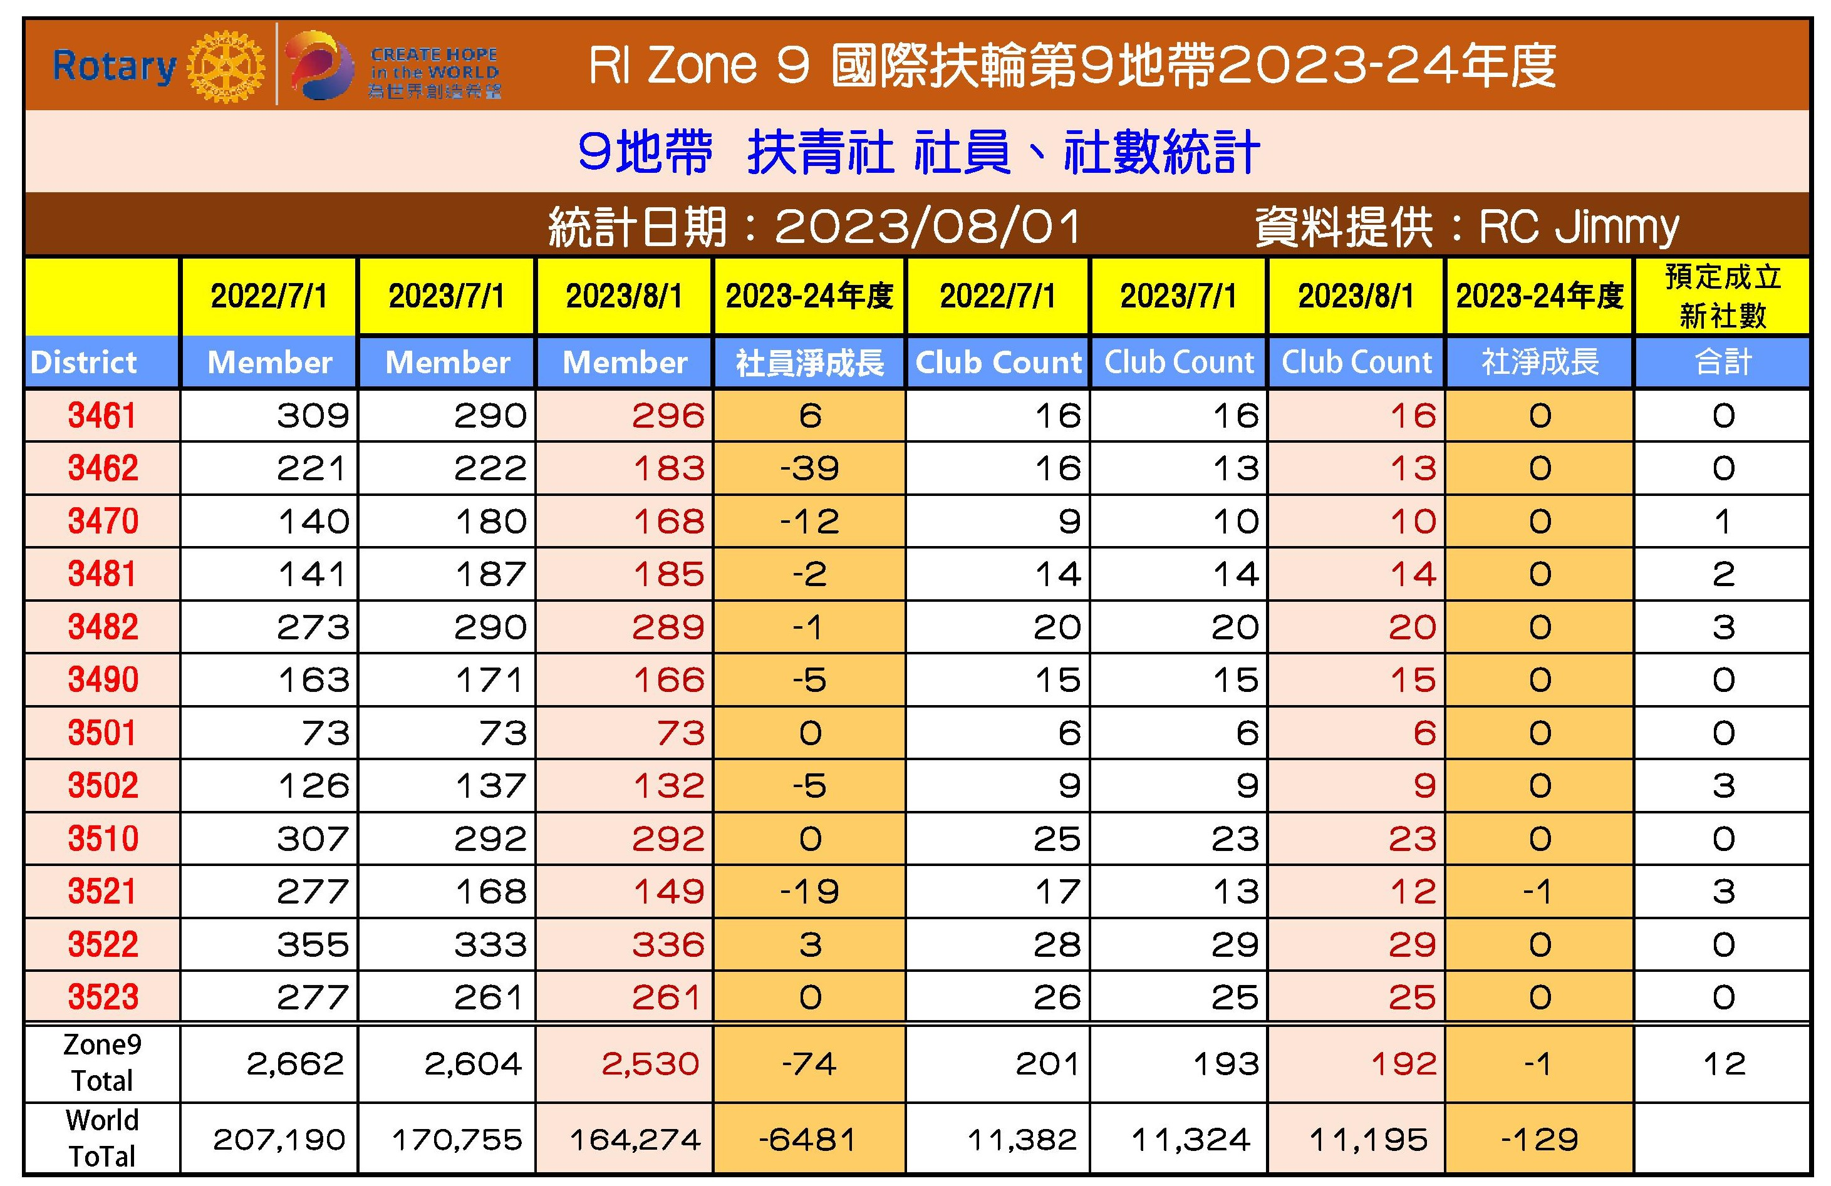

Slide 8
RI Zone 9 國際扶輪第9地帶2023-24年度
2023年7月-2024年6月 新成立扶輪社/籌備中 一覽表
 | 地區 | 扶 輪 社 | 輔 導 社 | 創社人數 | RI核准日期 | 授證日期
1 | 3502 | 桃園加賀扶輪社 Rotary Club of Taoyuan Jiaho | 桃園扶輪社 | 35 | 2023年7月21日 | 2023年8月12日

